Slide 1
Лекція 6.
Вплив засобами масової комунікації.
1. Маніпулофобія як соціальне явище.
2. Особистість як об’єкт масового впливу.
3. Поняття маси. Масифікація.
4. Масовокомунікаційна регуляція. Призначення масифікатора.
5. Психологічні масові впливи.
6. Природа маніпуляцій.

Slide 2
1. Маніпулофобія як соціальне явище. Сутність масового впливу.
Маніпулофобія – негативна конотація понять «пропаганда», «агітація», «вплив» як заідеологізованих, позначених маніпулятивністю та комуністичним змістом явища. Виникла з розпадом СРСР у пострадянських державах.

Slide 3
Вплив – це дія, яку певна особа чи предмет або явище виявляє стосовно іншої особи чи предмета.
Масовий вплив – дія, яку певна особа, найчастіше фахівець у галузі масової комунікації, виявляє стосовно інших осіб, викликаючи в них однакові настрої та формуючи однакові думки, й на основі сформованої масової свідомості об’єднує тих осіб у масу (публіку або натовп), в якій кожна людина здатна виявляти передбачувані або й не передбачувані фахівцем однакові емоційно-вольові, інтелектуальні або фізичні реакції.
За формою спілкування комунікатори поділяються на комунікатів і комунікантів.
Комунікант — людина, яка ініціює і передає інформацію.
Комунікат — це людина, яка отримує передану інформацію.

Slide 4
2. Особистість як об’єкт масового впливу
Спілкування з масами відбувається через спілкування з кожною окремою людиною.
Суб’єктно-суб’єктний підхід — це звернення до маси як вищої групової форми вияву людськості, носієм чого є індивідуум, людина розумна і мисляча. Достукатися до маси можна тільки через душу і розум конкретних людей.
Передбачувана ефективність спілкування з масою є високою настільки, наскільки в людині ще не втрачене особистісне на розумовому рівні. Чим більш масифіковані люди, тим важче з ними спілкуватися.
Успішна маніпуляція передбачає такі закономірності:
• Чим менше знає людина, тим більш вона маніпульована.
• Чим більш аполітична людина, тим більш вона маніпульована.
• Чим більш довірлива людина, тим більш вона маніпульована.

Slide 5
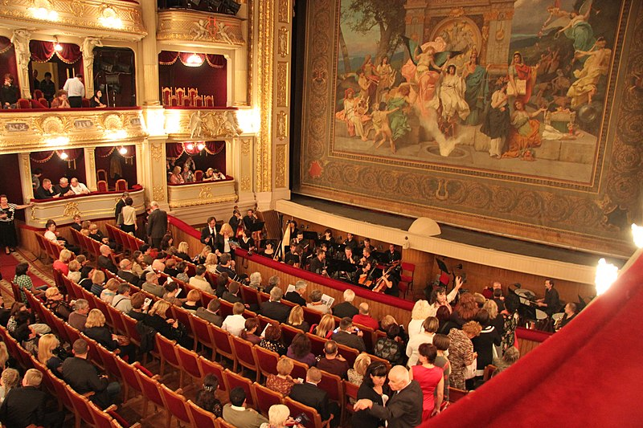
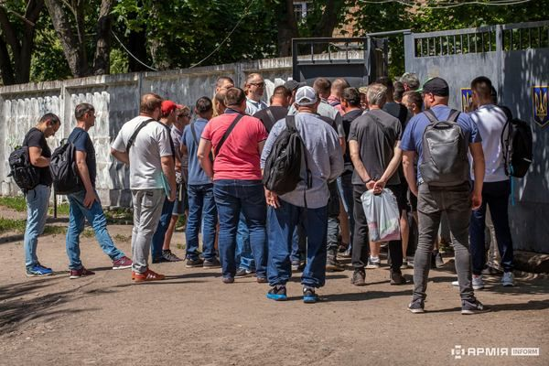
3. Поняття маси. Масифікація.
Основні види мас:
1) натовп,
2) зібрана публіка (від глядачів у театрі до учасників мітингів)
3) незібрана публіка (електоральні маси, аудиторія ЗМІ)

Slide 6
Стихійні маси виникають у результаті дії факторів “пасивного” роду (згода, готовність віддатися відповідним прагненням тощо).
У стихійній масі людей об’єднує не якийсь керівник; вони самі знаходять свою жертву —їх єднає швидше ідея боротьби з кимось проти чогось, ніж ідея боротьби за когось і щось.

Slide 7
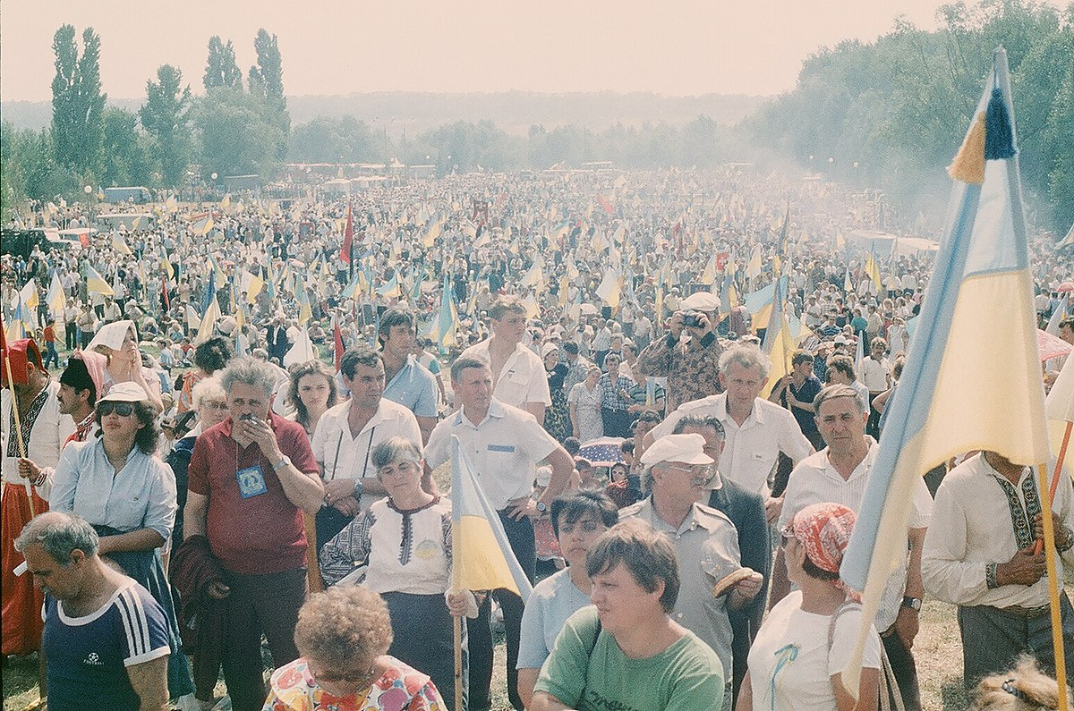
Штучна маса — це продукт організованої праці кількох людей чи однієї особи, соціальних інститутів, які керують людьми. Керівник маси — це лідер, вожак, авторитет. Члени штучної маси часто самонавіюють собі уявлення про зразкову людину, приписуючи їй те, що вони хочуть бачити в лідерові. Для створення штучної маси використовуються активні чинники (чиєсь бажання запалювати, навіювати, переконувати).

Slide 8
Масифікація
Масифікація людей – процес створення маси через підключення індивіда до масової свідомості.
Причини масифікації:
1. Індивід у масі отримує почуття незбагненної сили, якому він може віддатися, чого не зробить наодинці, стримуючи себе.
2. Людина в масі вільно піддається зараженню, запалюванню, під впливом чого легко відмовляється від власних інтересів на користь масовим.
3. Здатність людини у масі легко піддаватися навіюванню.

Slide 9
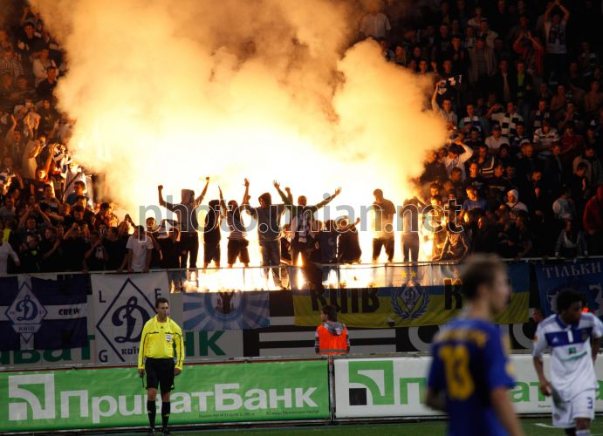
Натовп і публіка
Натовп — тимчасове і неорганізоване зібрання людей, які перебувають у безпосередній фізичній близькості і мають спільний об'єкт зацікавлення. Це контактно ззовні не організована спільнота.
Основні риси натовпу:
прагнення до зростання,
всередині натовпу панує рівність,
щільність,
натовпу потрібен напрямок,
навіювання,
анонімність,
спонтанність,
безкарність.

Slide 10
Публіка – група людей зі спільними інтересами, які не взаємодіють між собою. На відміну від натовпу публіка може не збиратися разом, а мати зв'язок через засоби масової інформації. Взаємодіючи, публіка формує громадську думку.
Масова аудиторія — це прояв незібраної публіки як сукупності «масових людей», схильних до масифікації і піддатливих сугестії збоку ЗМК (засоби масової комунікації) та здатних перетворитися в активну масу (натовп, зібрану публіку). Масова аудиторія може бути об’єктом купівлі-продажу. Масова аудиторія виступає як статистичний та ринковий об’єкт.

Slide 11
Масові настрої
-це специфічна реакція на розходження між потрібним і наявним. На формування масових настроїв з одного боку впливає реальність, а з іншого-віртуальна дійсність. Масові настрої можуть виникати як позитивні, так і негативні.
Масова свідомість
-актуалізована в часі і просторі під впливом конкретних соціальних, культурологічних, політичних чинників. Масова свідомість завжди емоційна, змінна, неоднорідна, суперечлива та нестійка.
Масова поведінка
— це спонтанні і нетривалі суспільні дії, відносно великої кількості людей, які перебувають у невизначеній ситуації. Це обмежена в часі, нетривала соціальна дія.
Громадська думка
форма масової свідомості, в якому виявляється ставлення (приховане або явне) різних груп людей до подій і процесів дійсного життя, які зачіпають їхні інтереси і потреби. Громадська думка виражається публічно. Громадська думка являє собою сукупність багатьох індивідуальних думок з конкретного питання, яке торкається групу людей.

Slide 12
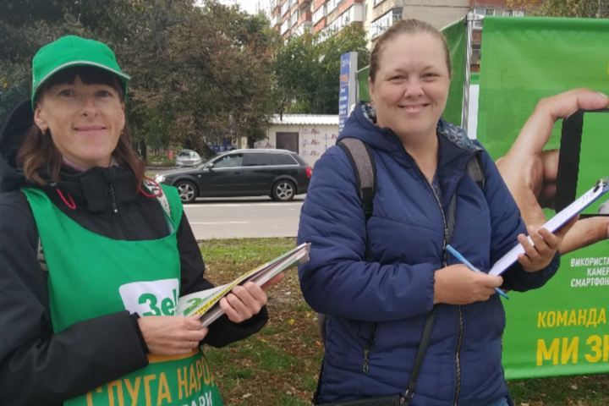
Поняття про професійного комуніканта
Комунікантами називають осіб, які ініціюють, проводять, підтримують або завершують процес спілкування. Для спілкування використовують:
а) мову або знакові системи, що створені на основі мови: агітатори, ведучі, вихователі, журналісти;
б) парамовні зображальні засоби — мову жестів, рухи тіла, голос тощо: співаки, танцівники;
в) художні образи.

Slide 13
4. Масовокомунікаційна регуляція. Призначення масифікатора
Масовокомунікаційний вплив – дія, яку певна особа здійснює стосовно інших осіб викликаючи у них однакові настрої, формуючи у них однакові думки.
Об’єктом МК впливу є особистість.
МК регуляція – комунікаційний вплив на людей з метою їх масифікації та регулювання їхньої поведінки.
Процес масифікації – це перетворення свідомих та розумних індивідів на некритичну, ірраціональну та емоційну масу.
МК саморегуляція – це неадекватна, не задана комунікантом, поведінка маси, яка сформулювалась на основі власного сприйняття і усвідомлення.
Призначення масифікатора
Кожна маса існує на двох рівнях свого перебування:
рівень формування
рівень поведінки.
Відповідно професійні комуніканти поділяються на дві групи:
масифікатори
лідери.

Slide 14
Масовий вплив на людей здійснюється в два етапи:
1) створюється атмосфера довіри між комунікаторами;
2) впроваджується у свідомість людини необхідна інформація на основі довіри за допомогою методів і технологій, зручних для досягнення цілей комуніканта.

Slide 15
Для створення довіри до себе комунікант повинен:
1) формувати свій імідж як особливо обізнаної про події особи, що має доступ до різних, в тому числі й таємних джерел інформації;
2) зосереджувати увагу комуніката особливо на тих фактах, які замовчуються офіційними джерелами, але про які активно говорять люди;
3) передавати достовірні дані, точність яких можна легко перевірити;
4) детально висвітлювати ті факти, які становлять інтерес, якщо немає потреби їх замовчувати або змінювати
5) створювати імідж об’єктивного й незалежного джерела інформації;
6) створювати імідж альтернативного джерела офіційним джерелам інформації;
7) бути оперативним у пошуках і подачі даних;
8) демонструвати безсторонність і толерантне ставлення до різних точок зору, але бути справедливим в оцінці й коментарях;
9) подавати різні точки зору на суперечливі питання;
10) виявляти зацікавленість у долі людини, проблемах колективу, виявляти бажання допомогти.

Slide 16
5. Психологічні масові впливи:
Впливи бувають
психологічні
фізичні.
Різновидом фізичного впливу є психотропний вплив, тобто фізичний вплив на психіку через застосування спеціальних речовин, що діють на людину.
Масовий вплив відбувається або у вигляді
неконтрольованого свідомістю комуніканта і непланованого, але природного акту взаємодії комунікаторів,
відкритого, технологічно визначеного, добре усвідомлюваного, планованого процесу тиску на комуніката, не усвідомлюваного ним.
Види масового психологічного впливу
масове (емоційне) зараження;
масова сугестія, відбувається у формі актів навіювання;
масова маніпуляція, тобто процесом керування комунікатом, поза його усвідомленням процесу впливу.

Slide 17
Масове зараження
Під час масової комунікації передача емоційно-збудливих станів від комуніканта до членів маси, яка відбувається на психофізіологічному рівні контактів поза поняттєвим впливом або паралельно з ним, називається масовим зараженням (запаленням).
Члени маси теж можуть запалювати одне одного.
Зараження має характер неусвідомлюваної, автоматичної імітації, а також може наростати в результаті взаємної емоційної індукції (розпалювання одне одного). Зараження розглядається і як процес впливу, і як його результат.
Через те воно може супроводжувати й навіювання, маніпуляцію, і наслідування, але ототожнювати їх ні в якому разі не можна. Зараження належить до основних механізмів психології мас.

Slide 18
Масова сугестія
Сугестія, або навіювання— це природний процес впливу однієї людини на іншу за допомогою прохання, переконування, доведення, аргументування, наказу і т. п., що має за мету змінити установки, ціннісні орієнтації, поведінку людини. Кожна людина піддатлива сугестії через те, що вона не може бути абсолютно критичною, бо не володіє всім досвідом людства і її досвід не є абсолютно повним щодо природи і життя; у людині бореться свідоме й несвідоме, увага й неуважність, довіра й недовіра, істина й омана і т. д.
Усвідомлюючи сугестивний вплив на себе, людина не може стовідсотково протидіяти йому, бо їй не завжди вистачає інтелектуальних, розумових та емоційних сил відвернути той вплив; на людину тиснуть соціально-політичні, професійно-виробничі, побутово-особистісні обставини.
Людина часто чинить так, як вимагають, через інтереси колективу, громади, народу; заради збереження спокою або навіть заради ближнього вона йде на компроміс, визнає конформізм як спосіб спілкування.

Slide 19
Переконання
Різновидом навіювання є переконання. Власне, будь-яке навіювання пов’язане з бажанням поставити людину на свій бік, але переконання є словесно-логічним варіантом навіювання, пов’язане з раціональною аргументацією.
Навіювання визначають ще як словесне зараження.
Ефективність навіювання визначається ступенем контакту між сугестором і членами маси; висока довіра до комуніканта дозволяє йому не застосовувати складних способів навіювання, впливати більше на емоційному рівні, ніж раціональному. І навпаки, зниження довіри, підвищення психологічної активності комуніката змушує сугестора “працювати” більш раціонально, вдаючись до вищої форми навіювання — переконання як словесно-логічного доказу чогось чи на користь когось.

Slide 20
Масова маніпуляція
— прихований вербальний, зображальний, жестово-руховий вплив на членів маси, метою якого є поширення масових настроїв, формування громадської думки, її корекція серед членів маси. Масова маніпуляція також пов’язана з прихованою для членів маси актуалізацією чи зміною їхніх установок, ціннісних орієнтацій або вчинків. Ефективність маніпуляції визначається ступенем або несвідомого наслідування, або рефлексії й саморегуляції членів маси на основі оманливих уявлень про причини й наслідки того, що відбувається. Велике значення для ефективної масової маніпуляції має масове зараження, яке передує маніпуляції або відбувається паралельно з нею.
Основою, на якій треба відрізняти маніпуляцію від інших видів впливу, є здатність адресата впливу контролювати або не контролювати цей процес, усвідомлювати чи не усвідомлювати його. Маніпуляційний вплив є неконтрольований, неусвідомлюваний, прихований для адресата процес впливу на нього, який відбувається поза його волею та бажанням. Маніпуляція відрізняється від звичайного процесу сугестії, навіювання тим, що маніпуляція має технологічно-професійну основу, планується і контролюється комунікантом.

Slide 21
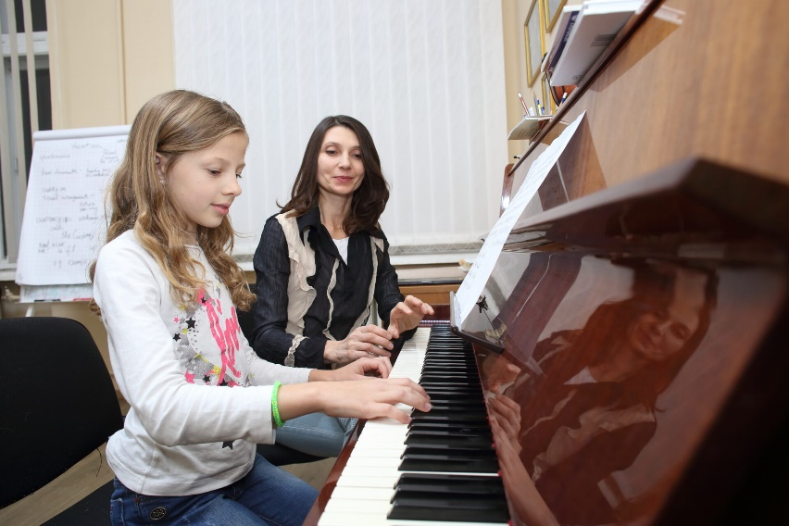
Немасові впливи
Масовим протиставляються немасові впливи у вигляді особистісно зорієнтованих процесів розвитку індивідів.

Slide 22
Саморегуляція в масі
В умовах масового спілкування неадекватна задуму комуніканта поведінка маси, яка є результатом самокерування, що здійснили індивіди всупереч масифікації і масовій свідомості на основі сприймання й усвідомлення актів своєї поведінки та власних психічних процесів приводить до масової саморегуляції. Вона сприяє розпаду маси і виходу індивідів з маси. Але саморегуляція в масі може бути і результатом самозараження (зараження одне одного в масі) та самонавіювання (навіювання, яке здійснюють члени маси по відношенню одне до одного в стихійних, неорганізованих масах) та наслідування одне одного.
Масова рефлексія
Завданням масифікаторів є гальмування саморегуляції у людини.
Неадекватну задумові комуніканта поведінку маси, яка є результатом самоаналізу, що здійснили індивіди всупереч масифікації і масовій свідомості, називають ще масовою рефлексією. Завданням масифікаторів є гальмування рефлексії у людини.

Slide 23
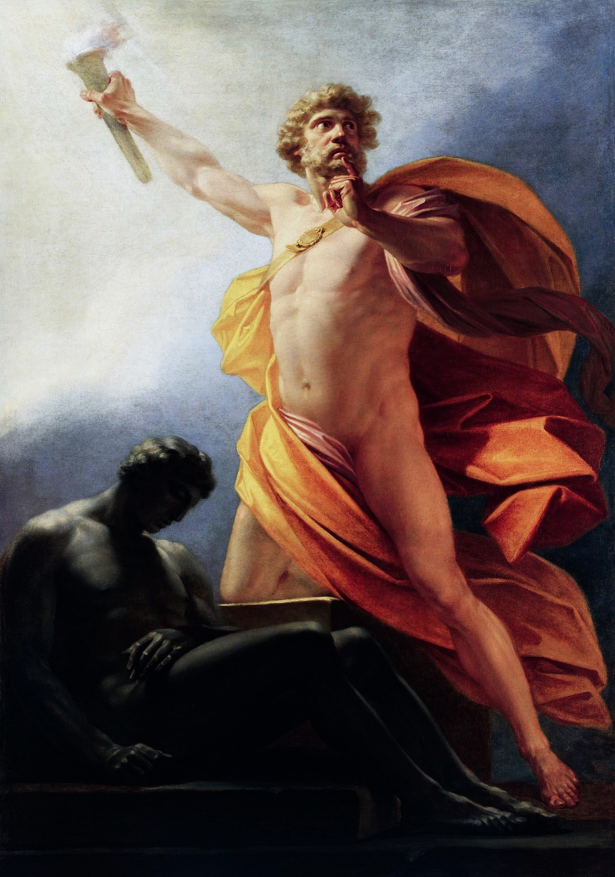
6. Природа маніпуляцій
Культурні передумови маніпуляції.
Хитрості, інтриги — вельми шановані і гідні богів вчинки, про що свідчать перекази, що дійшли до нас у формі міфів.

Slide 24
Маніпулятивна природа соціуму
«Один — за всіх, усі — за одного» — це нова логіка прийняття відповідальності: вже не перед усім Людством чи Господом, а лише перед тими «всіма», які належать до «Ми».
Поділ на «ми» та «інші» означає, що поряд із загальнолюдськими цінностями люди орієнтуються ще й на колективні (державні, класові, кланові) цінності-інтереси. Оскільки соціальні групи - за визначенням - утворюються на основі спільності інтересів, ці останні у кожної групи обов'язково мають відмінність від інтересів тих «інших», які не належать до цього «ми». Консолідація спільноти відбувається за законом «щоб об'єднатися, треба розмежовуватись». Помножимо його на цінність боротьби – отримаємо основу для ворожості.

Slide 25
Міжособистісні відносини
потреба у спілкуванні, об'єднанні, потреба в індивідуалізації.
Індивідуальні джерела маніпуляції
невротичні потреби
інерційні процеси (характерологічні особливості, звички тощо).

